Slide 1
Формирование УУД при изучении графических и текстовых редакторов на уроках информатики и ИКТ

Slide 2
Отдельные элементы темы «Компьютерная графика» изучаются только на ознакомительном уровне – в этом проявляются ограниченные возможности базовых и профильных курсов по информатике. Поэтому в профильных классах очевидна необходимость изучения графических программ: растровых и векторных редакторов, программ создания и обработки трехмерных объектов, систем автоматизации проектирования, настольных издательских систем и др. Данная тема позволяет наиболее полно раскрыться учащимся, проявить себя в различных видах деятельности (диагностической, аналитической, проектировочной, конструктивной, оценочной, творческой, связанной с самовыражением и т.д.).

Slide 3
Метод проектов - это гибкая модель организации учебного процесса, ориентированная на самореализацию учащегося путем развития его интеллектуальных и физических возможностей, волевых качеств и творческих способностей в процессе создания под контролем учителя новых "продуктов". В процессе проектной деятельности у школьников развиваются следующие способности:
коммуникативные;
личностные;
социальные;
литературно-лингвистические;
математические;
художественные;
манипулятивные;
технологические.

Slide 4
Проектно-исследовательская деятельности позволяет включать в процесс работы навыки исследовательской деятельности, которые способствуют формированию универсальных учебных действий. Учащиеся в большей степени заинтересованы в результате работы. Для учителя самым ценным при решении задачи освоения программного материала является не просто давать детям новую учебную информацию, а вместе с ними искать способы добывания знаний.

Slide 5
На пропедевтическом этапе (5–6 класс) один проект выполняется, как правило, за один урок. Самыми любимыми темами, в силу развитого образного восприятия в этом возрасте, стали проекты, выполненные в среде графического редактора Paint: «Открытка маме», «Елочная игрушка», «Мои летние каникулы» и др. Нестандартные работы предлагают ученики по теме: «Ассоциации с погодой».

Slide 6
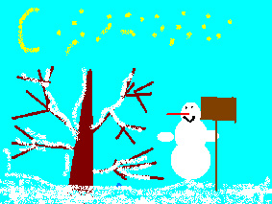
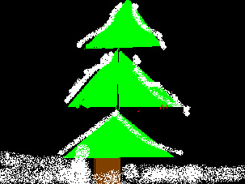
Детские работы

Slide 7
При изучении базового курса (7–9 классы) в проекты учащихся добавляется исследовательская деятельность. Чтобы составить генеалогическое древо своей семьи необходимо общение с представителями старших поколений (бабушки, прабабушки), а итогом становится проект «Иерархическая модель. Генеалогическое древо семьи», выполненный средствами векторной графики в Word. С огромным удовольствием выполняются и проекты–презентации на тему «Моя семья» «Мой класс», «Моя школа», «Любимый город» в PowerPoint.

Slide 8
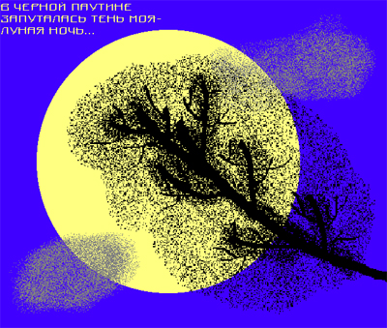
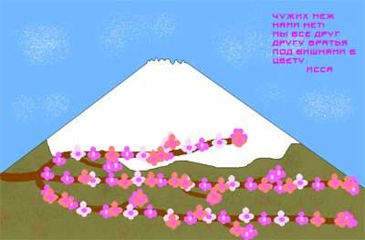
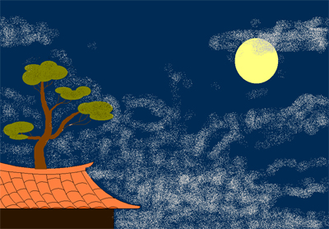
Детские работы

Slide 9
На профильном этапе обучения (10 –11 классы) проектная деятельность продолжается по следующим направлениям «Бизнес–план фирмы», «Домашний бюджет» (Excel, Word, PowerPoint). Также создание различных рисунков в графических редакторах GIMP, Free Hand, Inkscape, это способствует художественному творчеству учащихся.

Slide 10
Детские работы

